Slide 1
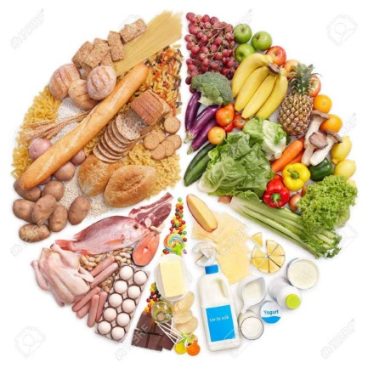
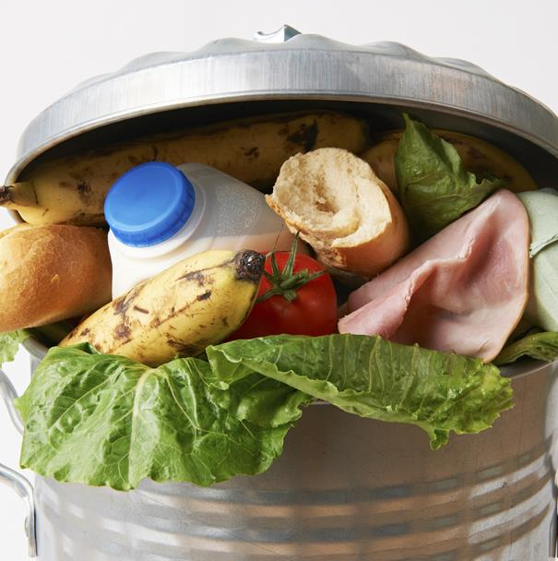
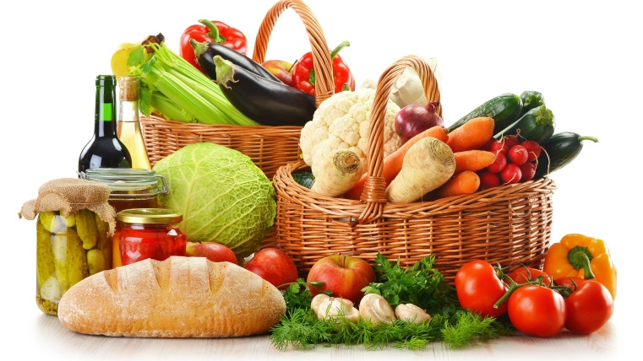
Food and waste
Progetto realizzato da:
DI GREGORIO MARIA 2C IC ROVATO
FALCONI SILVIA 2B IC CAPRIOLO
RUGGERI MARIALUCIA 2H IC ROVATO
TURRISI ENZA 2G IC ROVATO

Slide 2
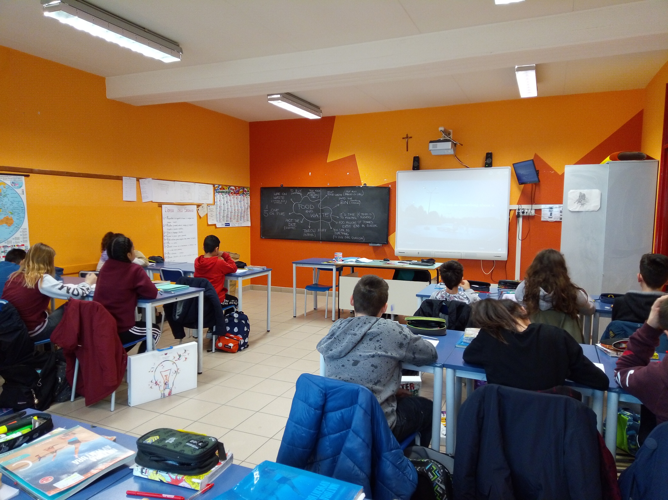
Food and waste
Visione in classe di due video stimolo in inglese sullo spreco di cibo.

Slide 3
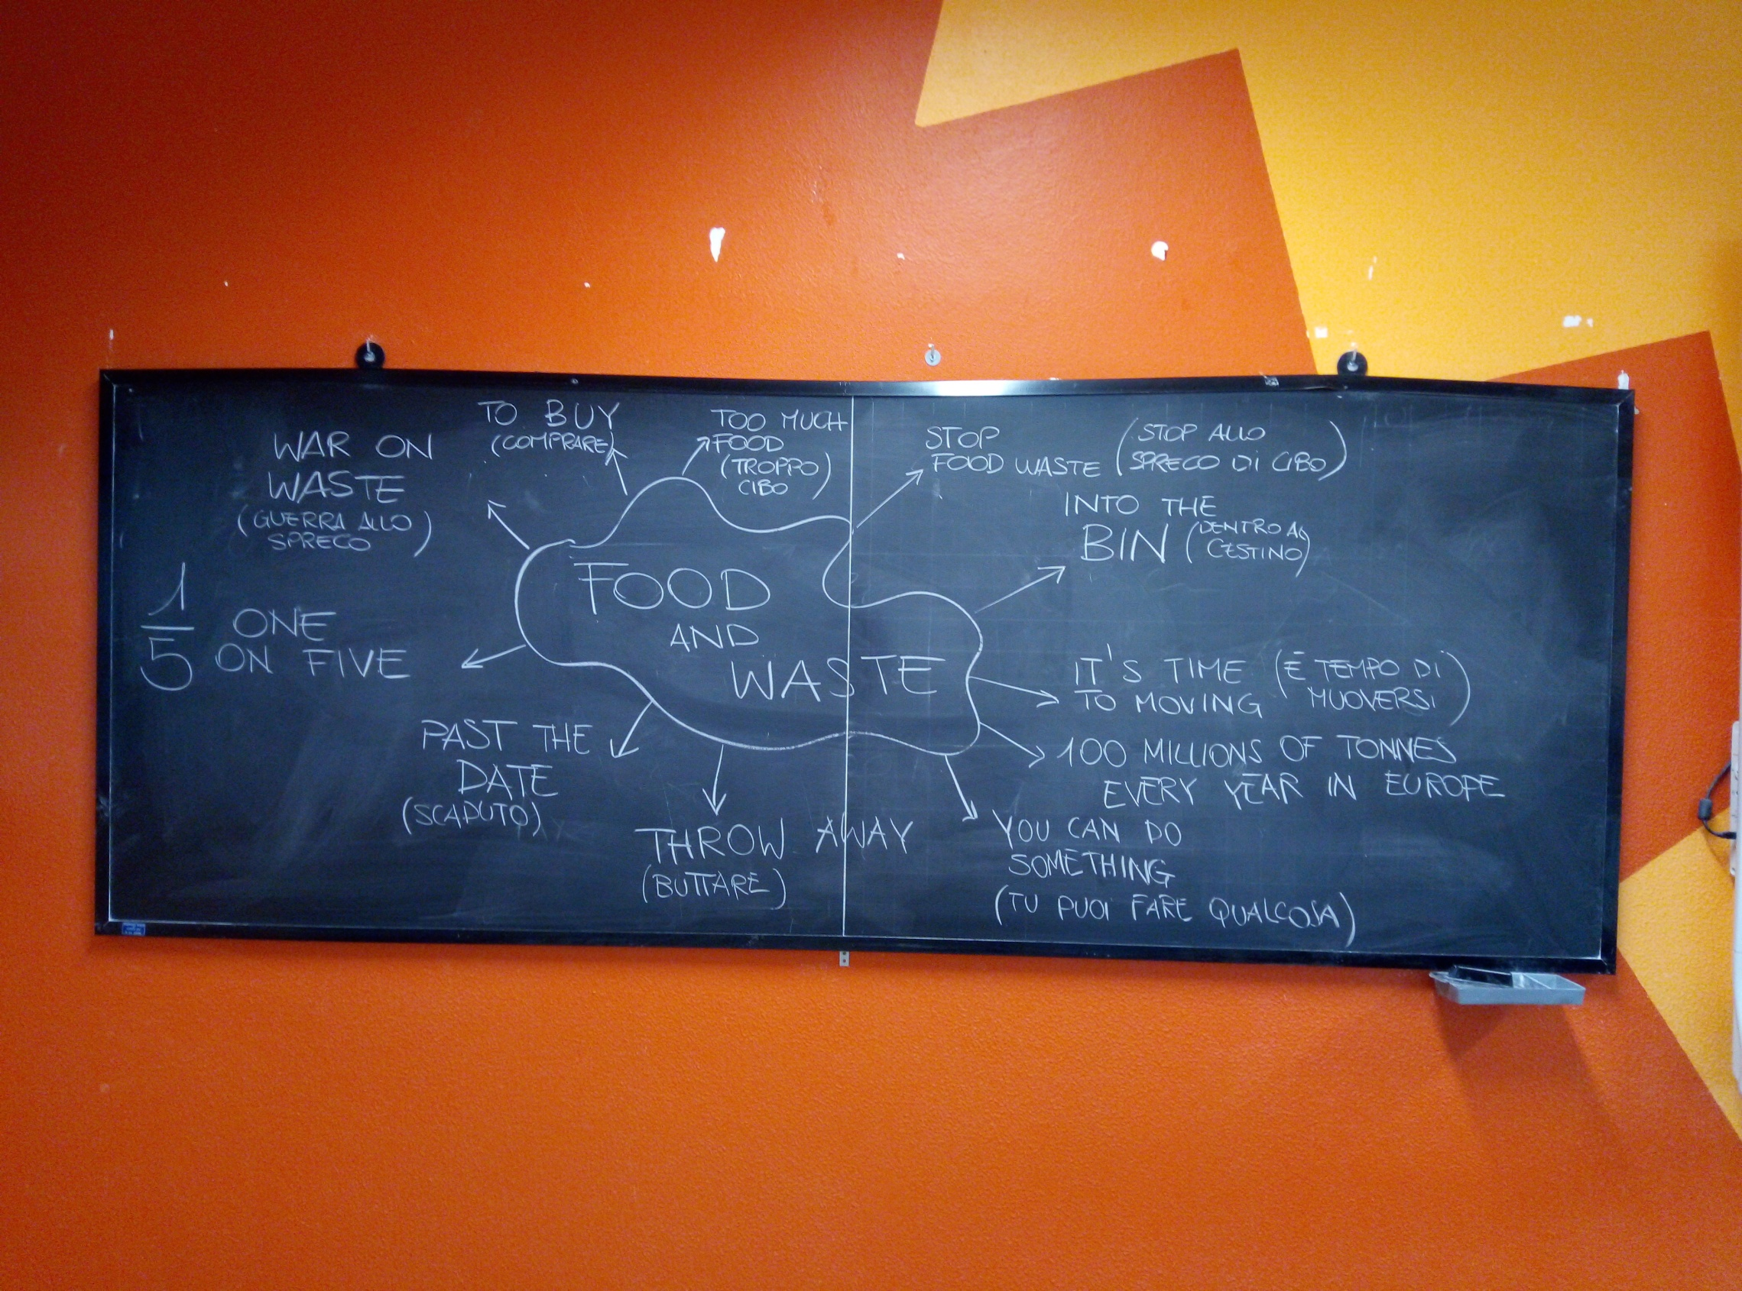
Food and waste
Brainstorming per l’identificazione delle parole chiave (alla lavagna).

Slide 4
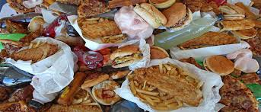
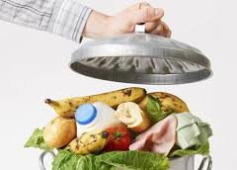
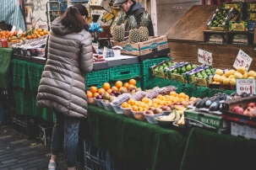
Food and waste
Brainstorming per l’identificazione delle parole chiave (PowerPoint).
YOU CAN DO SOMETHING
Tu puoi fare qualcosa
100 MILLIONS TONNES OF FOOD
Tu puoi fare qualcosa
THROW AWAY Buttare via
BIN
Bidone
Food and waste
(cibo e spreco)
TOO MUCH FOOD
Troppo cibo
PASS THE DAY
scaduto
IT'S TIME TO MOVE
È tempo di muoversi
TO BUY Comprare
WAR ON WASTE
Guerra allo spreco
ONE OF FIVE
1/5
Ama il cibo, non sprecarlo!

Slide 5
Food and waste
Letture e riflessioni sullo spreco di cibo.

Slide 6
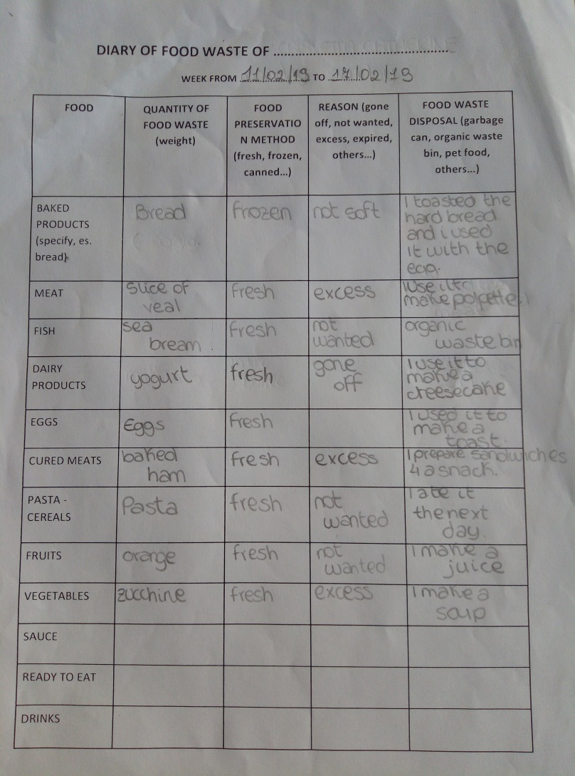
Food and waste
Compilazione del diario settimanale degli sprechi di cibo
(Diary food waste).

Slide 7
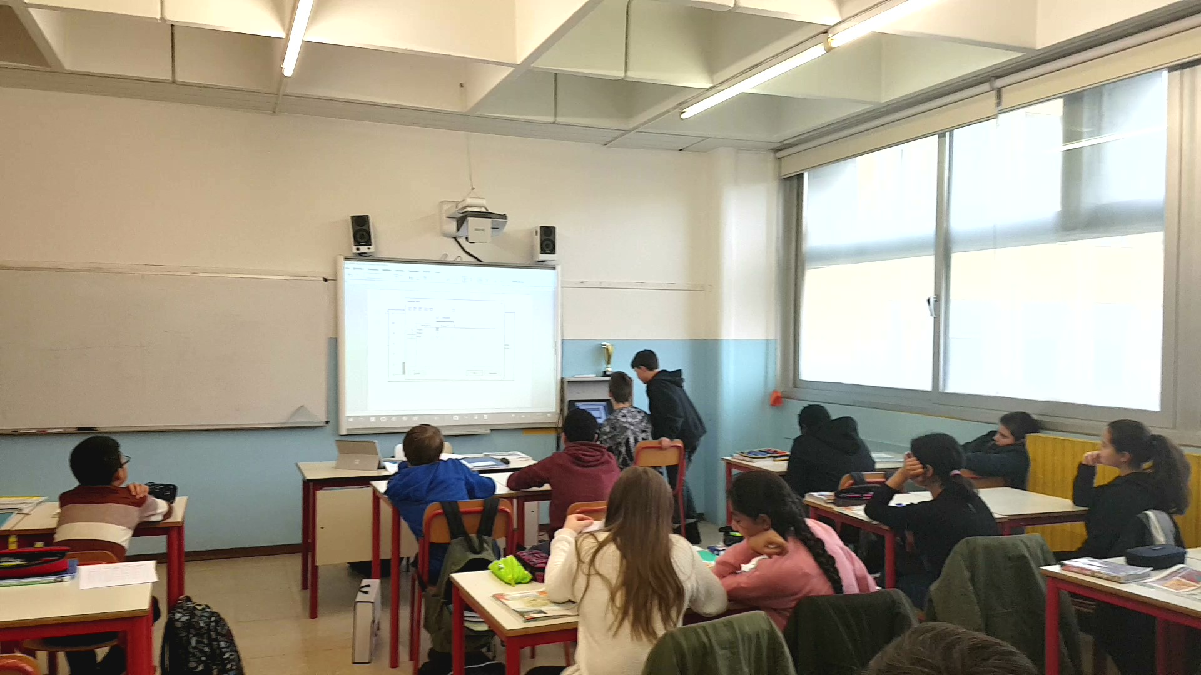
Food and waste
Analisi delle tabelle compilate e realizzazione di grafici con Excel.

Slide 8
Food and waste
Analisi delle tabelle compilate e realizzazione di grafici con Excel.

Slide 9
Food and waste
Analisi delle tabelle compilate e realizzazione di grafici con Excel.

Slide 10
Food and waste
Analisi delle tabelle compilate e realizzazione di grafici con Excel.

Slide 11
Food and waste
Analisi delle tabelle compilate e realizzazione di grafici con Excel.

Slide 12
Food and waste
Riflessione sui risultati ottenuti.
Quali sono i 4 cibi più sprecati?
I 4 cibi più sprecati sono: le verdure, la carne, la pasta e i prodotti da forno.
Qual è il cibo meno sprecato?
Il cibo meno sprecato è il pesce.
Qual è il metodo di conservazione più usato?
La maggior parte del cibo sprecato era fresco.
Qual è il motivo più comune di spreco?
La maggior parte del cibo è stato sprecato perché non voluto.
Dove vengono buttati più comunemente i cibi sprecati?
I cibi sprecati vengono buttati più comunemente nell'organico.

Slide 13
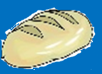
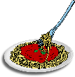
GAME BUILT THE PYRAMID
Food and waste
Attività ludico/motorie relative al tema dello spreco alimentare.
Ad ogni cerchio corrisponde un alimento.
Lanciando la palla, ogni squadra deve cercare di ricostruire la propria piramide alimentare, evitando gli sprechi (cioè lanciando più volte del dovuto la palla all’interno di una categoria di alimenti).

Slide 14
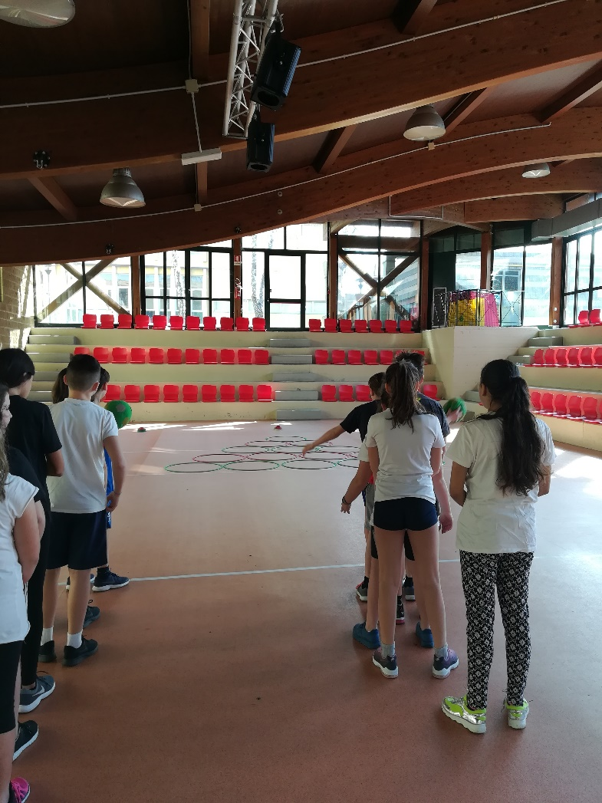
BUILT THE PYRAMID
Food and waste
Attività ludico/motorie relative al tema dello spreco alimentare.

Slide 15
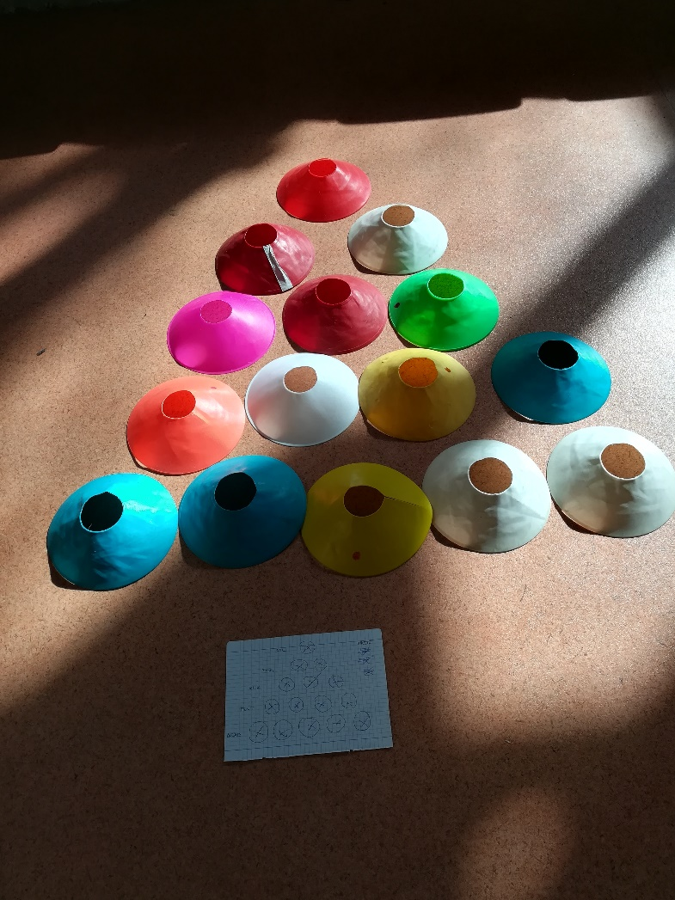
BUILT THE PYRAMID
Food and waste
Attività ludico/motorie relative al tema dello spreco alimentare.

